Slide 1
Documentación Técnica Inicial
Markdown, Docs as Code y el README (Clase 5)

Slide 2
El Valor de Documentar
Un proyecto sin documentación es un proyecto que no existe. La documentación técnica asegura que tu código sobreviva y sea comprendido por otros ingenieros.

Slide 3

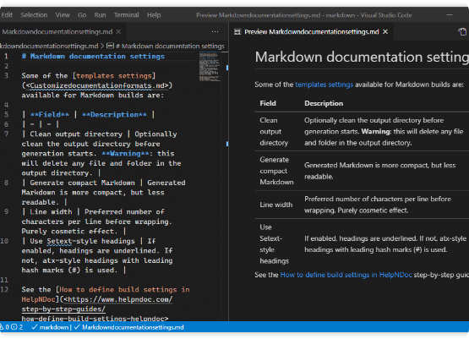
Markdown como Estándar de la Industria
El Paradigma "Docs as Code"
La industria abandonó los manuales pesados de texto enriquecido. Hoy documentamos con texto plano.
•
Ligero: Formateamos usando caracteres simples (#, *, -).
•
Versionable: Vive en el mismo repositorio de Git que el código Java.
•
Renderizable: Plataformas como GitHub, GitLab o herramientas de DevOps lo transforman visualmente.

Slide 4
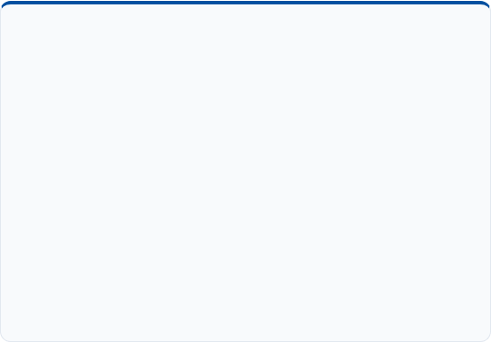
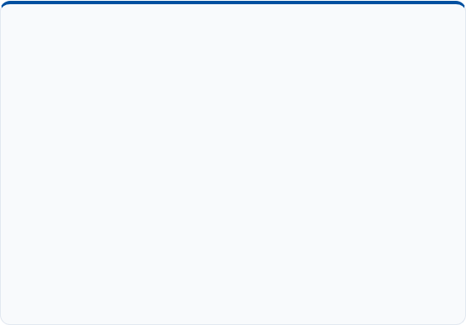
Anatomía de un README.md
El Santo Grial del Repositorio
Secciones Esenciales
El README.md es el archivo más importante de cualquier repositorio. Es la puerta de entrada informativa para cualquier desarrollador, líder técnico o reclutador.
•
1. Título y Resumen: ¿Qué hace la aplicación?
•
2. Características: ¿Qué problemas resuelve?
•
3. Stack Tecnológico: Lenguajes, bases de datos, patrones usados.
Un repositorio sin README indica una falta crítica de profesionalismo técnico.
•
4. Instalación/Uso: ¿Cómo lo clono, compilo y ejecuto paso a paso?

Slide 5



Tipos de Documentos Básicos
Arquitectura (SRS)
Manual Técnico / API
Especificación Funcional
Describe el comportamiento del sistema desde la perspectiva del usuario final (Requisitos, Casos de Uso, Actores).
Describe la estructura interna para los desarrolladores. Aquí es donde embebemos nuestros diagramas UML de Mermaid.
Documenta el código en sí mismo. Las instrucciones de despliegue, scripts de instalación y los métodos públicos del sistema.

Slide 6
¿Dudas Técnicas?
A continuación: Taller Guiado
Redactamos el README oficial de nuestro proyecto integrador aplicando sintaxis Markdown avanzada.

